Slide 1
Základy akustiky
PPVMP010 ORL a foniatrie pro speciální pedagogy zimní semestr 2022
Šupíková L., Lenert R., SN Opava

Slide 2
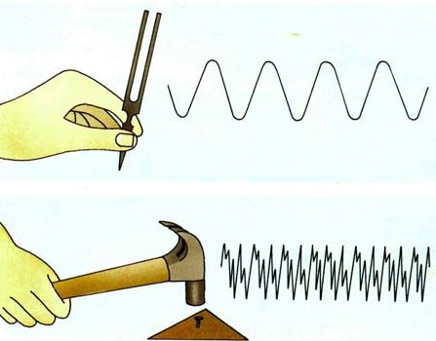
Akustika
Fyzikální věda zabývající se zvukem (vznik, vlastnosti a vnímání)
Fyzikální, fyziologická, psychoakustika, hudební
Zvuk - fyzikální veličina, def. z fyziolog. hlediska jako podélné, nebo příčné mechanické vlnění v látkovém prostřední, které je schopné vyvolat v lidském uchu zvukový vjem (Kabátová 2012, Lejska 1994)
Zdrojem zvuku je kmitající těleso

Slide 3
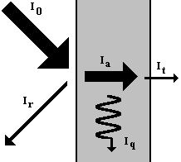
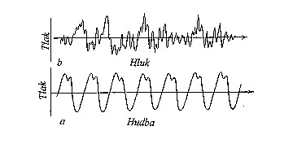
Akustika – zvuk – fyzikální hledisko
Šíření - prostředí (pružné x pohltivé), hustota, p a tt vodiče (chladné a řídké-pomaleji), pohyb od zdroje vzhledem k přijímači (se zdáleností klesá intenzita a výška zvuku)
1.Rychlost zvuku 344 m/s - homogenní prostřední, 20 st. C vzduch
Nehomogenní prostřední - lom, ohyb, odraz, tlumení
Periodický x neperiodický
2. Akustický tlak - mechanický tlak , vzniká změnou místního tlaku částic zvukového prostřední při zvukové vlně
Konvencí stanoven prahový akustický p= 2x10-5 Pa (20uPa)- lidské ucho registruje jako ton o f 1kHz.
3.Intenzita – množství energie , kt. projde při šíření zvuku plochou kolmou na směr šíření zvuku za jednotku času. Bel(dB)

Slide 4
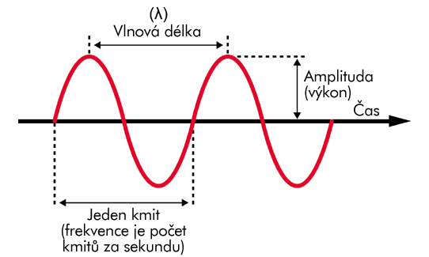
Akustika –zvuk – fyzikální hledisko
Sinusoidní podélné vlnění - zákl. typ periodického vlnění - (o jednu f, pak tón)
3. Amplituda – intenzita (energie akustického tlaku dopadající na jednotku plochy za jednotku času)
bel (dB) - relativní, rozdíl mezi naměřenou intenzitou a referenční hodnotou, násobek
Poměr naměřeného / prahovému 0dB - prahový, 1 dB 10x prahová intenzita....)

Slide 5
Akustika –zvuk – fyzikální hledisko
Sinusoidní podélné vlnění - zákl. typ periodického vlnění - (o jedné f, pak tón)
Kmitavý cyklus (kmit), doba kmitu (perioda) je čas (T), kdy částice vykoná 1 kmitavý pohyb
Frekvence (kmitočet, f) -počet kmitů /jednotku času (Hz)
Vlnová délka (lambda) – vzdálenost částice za dobu 1 kmitu
Akustická výchylka – vzdálenost částice od rovnovážném polohy , maximální hodnota = Amplituda

Slide 6
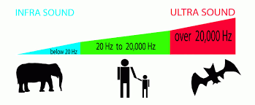
Akustika –zvuk - fyziologické hledisko
Slyšitelný zvuk – mechanické vlnění vnímané sluchem
16-20 000 Hz, řeč. F 0,5..1..2..4 kHz,
ultrazvuk (kmitočet nad) x infrazvuk (pod), hmat

Slide 7
Akustika –zvuk
Fyziologické hledisko
Výška zvuku – dána frekvencí, fcí vlnové délky a rychlosti šíření zvuku ( c ) f=c/lambda (čím nižší ton, tím větší vlnová délka) - komorní a1 440Hz 78cm vlnové délky
Intenzita zvuku - energie akustického tlaku dopadajícího na jednotku plochy za jednotku času. /bel(dB)/
Hlasitost zvuku – subjektivní veličina, jak vnímáme intenzitu zvuku /fon/

Slide 8
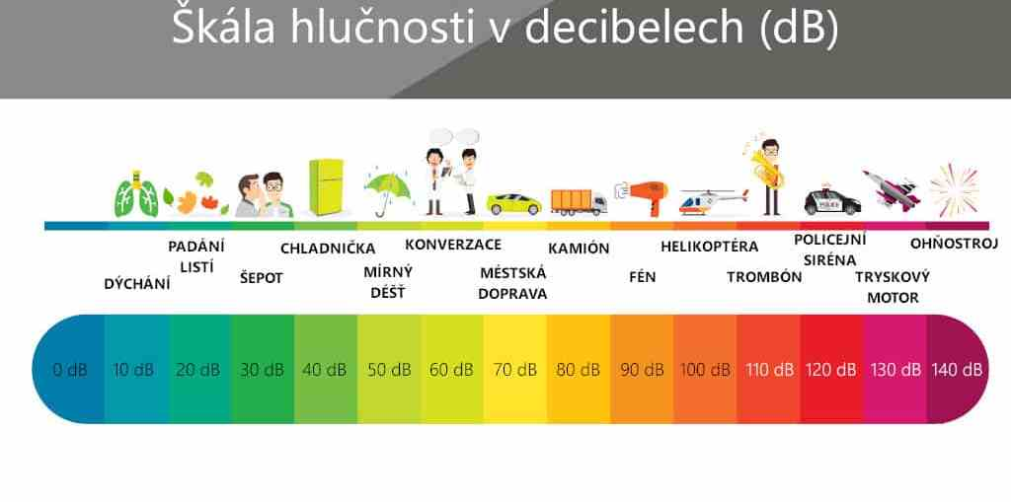
Akustika –zvuk - fyziologické hledisko
Intenzita zvuku

Slide 9
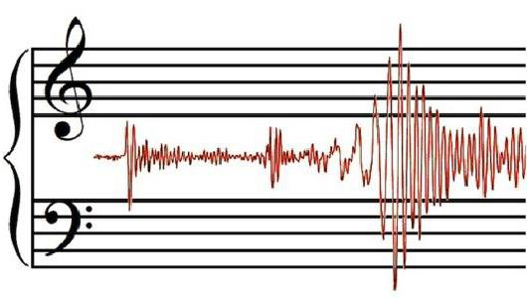
Akustika - zvuk-hudební hledisko
Tón - harmonický, periodický zvuk
Šum - neharmonický, neperiodický zvuk
Hluk - nepříjemný, rušivý akustický, event i sluch ohrožující zvuk
Řeč - skládá se tónů a šumů

Slide 10
Akustika -zvuk
Čistý tón - jednoduchý sinus. tón o jedné f
Akord - libozvučný souzvuk několika tónů srovnatelné hlasitosti

